Slide 1
來抓我
訊號與系統期末project B0429017陳蕾

Slide 2
動機
因為是訊號與系統的期末
覺得應該用多一些聲音有關的資源
所以找了我們寢室4個女生來幫忙
用audacity錄了他們的聲音剪成並匯出來做成遊戲
背景音樂也是自己錄做成的。
老師我真的沒有抄襲你的背景聲音，
你剛剛才說的QAQQQQ
p.1

Slide 3
遊戲方法
選擇開始後 進入選擇人物介面
選擇一個女生☺
關卡中就在方塊中挑選方塊會聽到聲音
1. 猜中了 → 顯示圖片並說自己被抓到了
2. 離的近 → 會依照離的遠近來播放聲音
越近會越大聲
3. 離太遠 → 會被嘲笑XDDD
到了最後頁面
請大聲叫出你找到女生以後開心的感覺☺
他會帶你到程式終點(其實按 ’z’ 可以往下飛)
p.2

Slide 4
特殊功能
在全程式內按 ‘s’ 皆可以開始與暫停背景音樂
因為有背景音樂(循環播放)以及遊戲關卡內音樂可以播放，
可以同時撥放不同的音樂
滑鼠游標變成手的圖案，並每秒變換
依照遠近設定音量
角色移動方向
運用pyaudio收入麥克風聲音來設定→←
運用 ‘z’ 鍵來設定↑↓

Slide 5
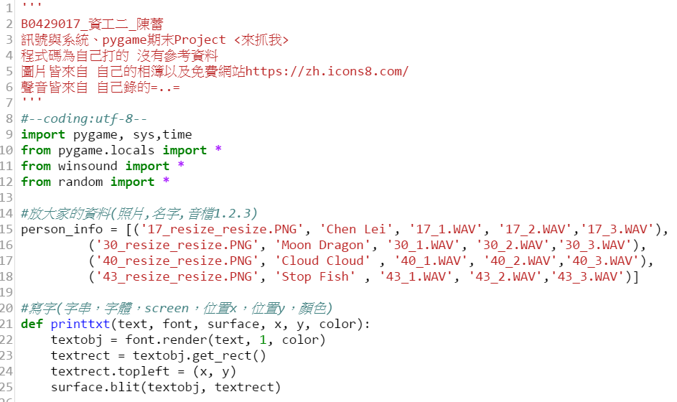
程式碼介紹
p.3

Slide 6
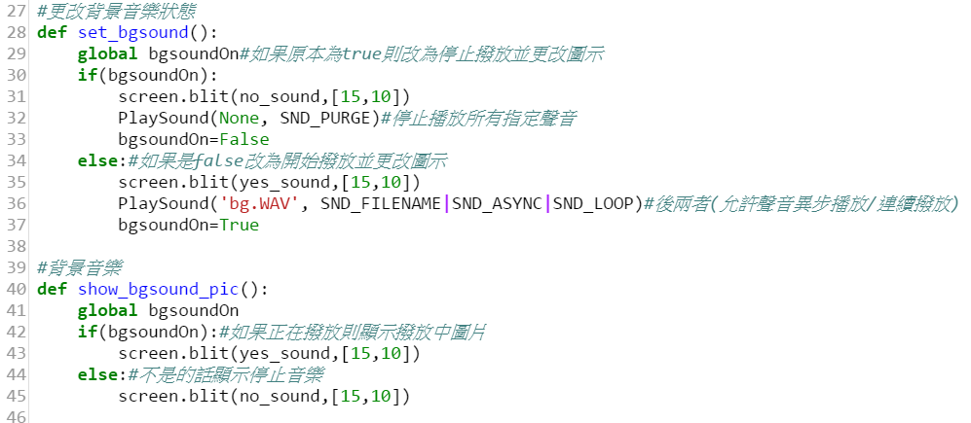
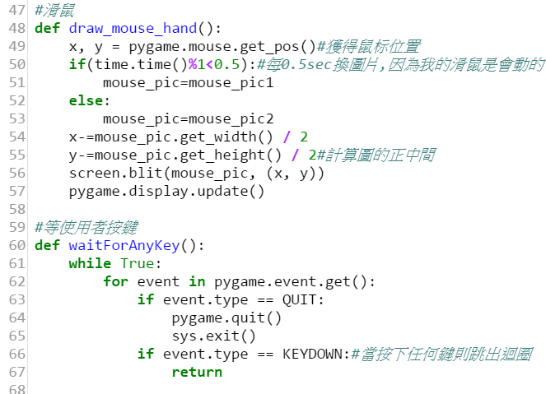
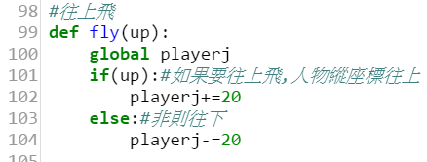
p.4

Slide 7
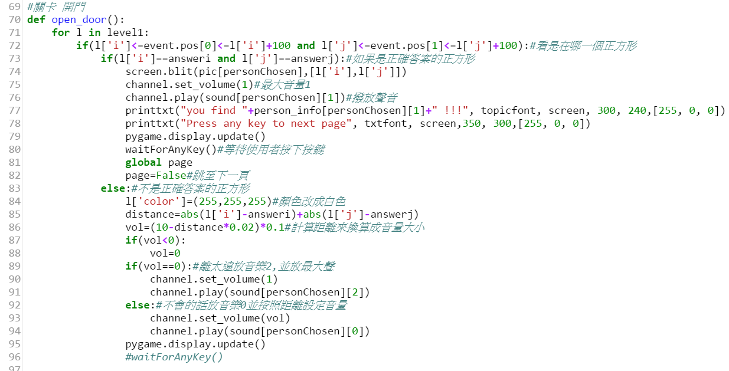
p.5

Slide 8
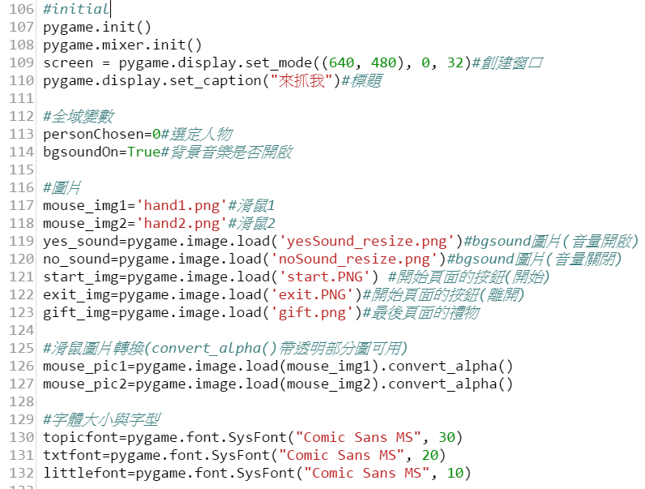
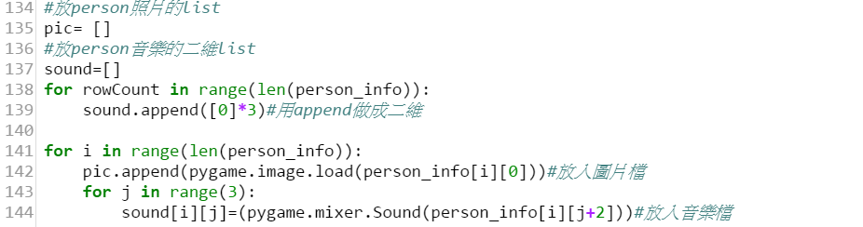
p.6

Slide 9
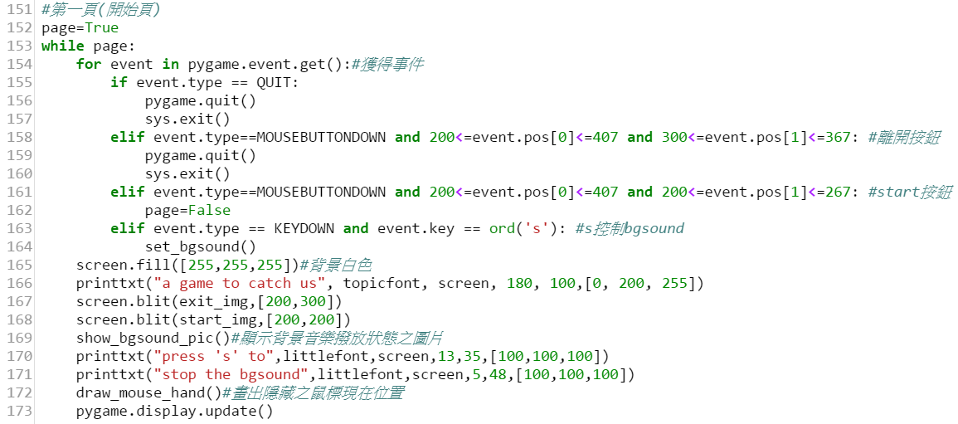
p.7

Slide 10
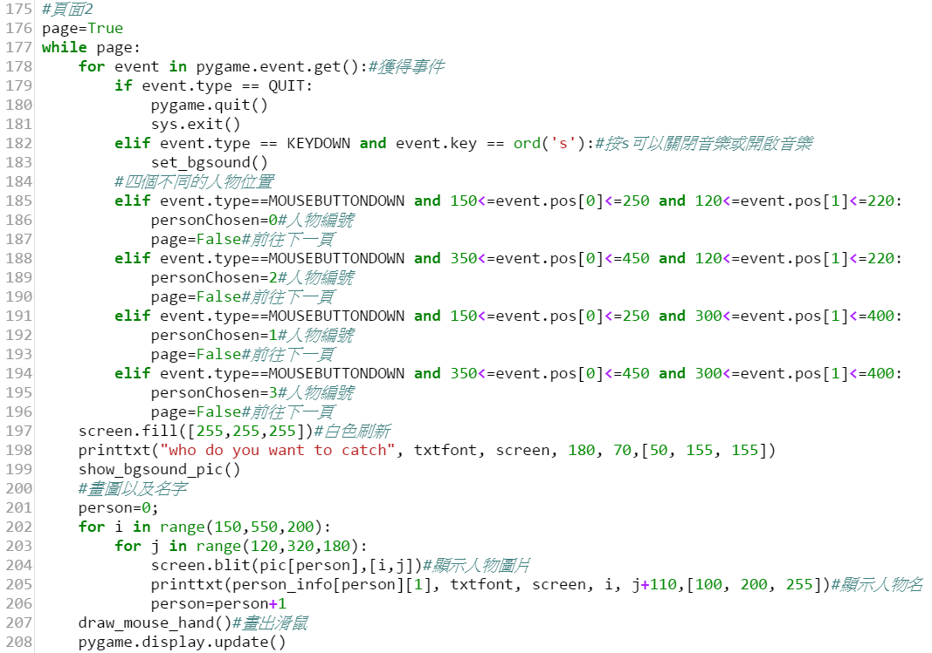
p.8

Slide 11
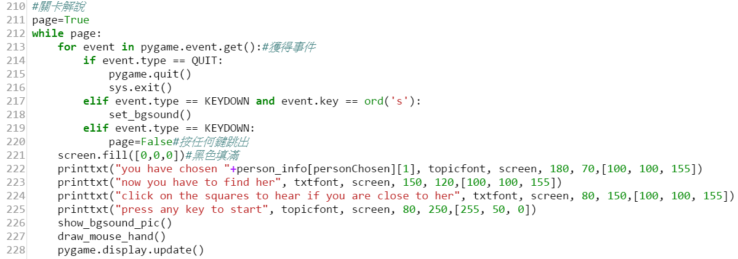
p.9

Slide 12
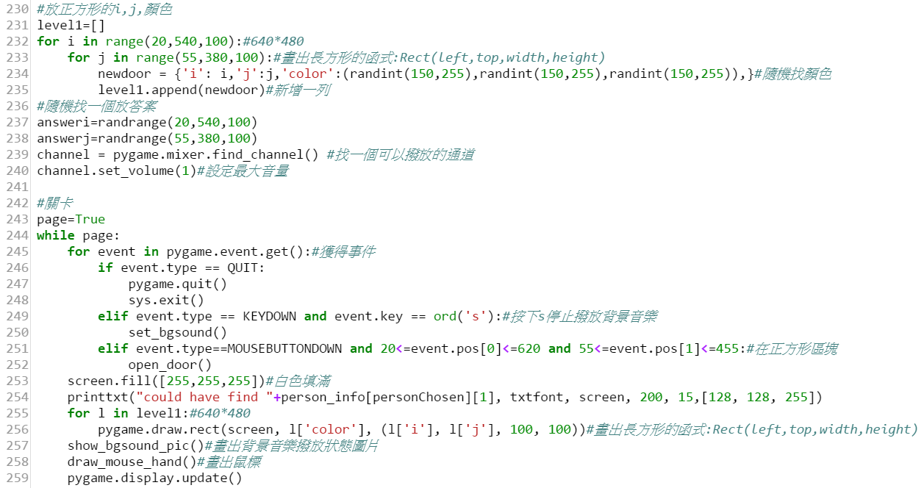
p.10

Slide 13
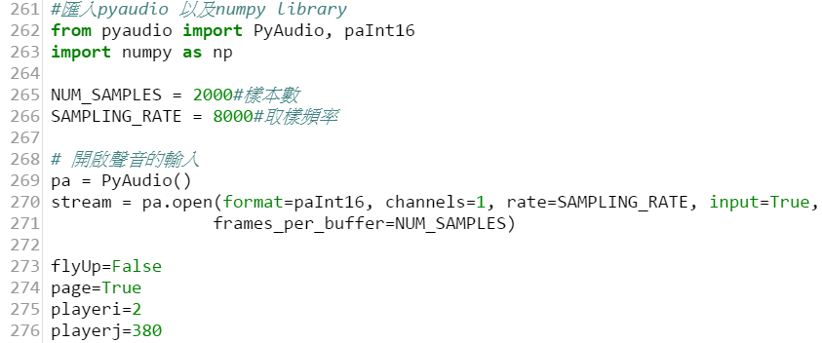
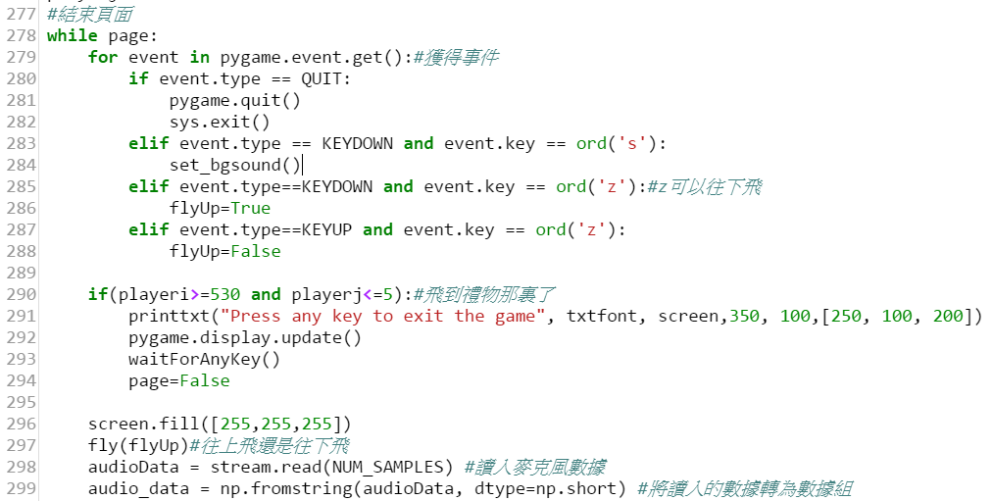
p.11

Slide 14
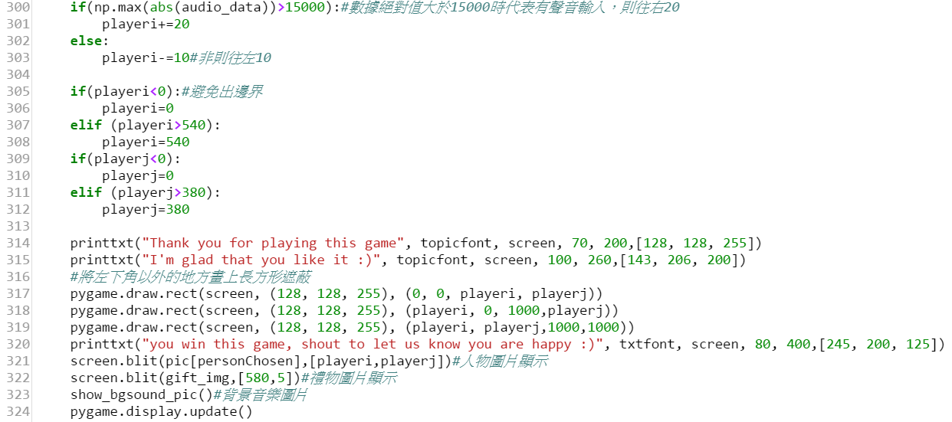
p.12

Slide 15
來demo吧
Enjoy ☺
p.13

